Slide 1
সকলকে আমার বাসায় নিমন্ত্রন

Slide 2
খাদ্য উপাদান ৬ টি
প্রোটিন
কার্বোহাইড্রেট
ফ্যাট
ভিটামিন
খনিজ লবন
পানি

Slide 3
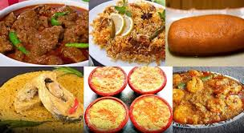
খাদ্যের ৬ টি উপাদান কিন্তু দেহে ভিন্ন ভিন্ন কাজ করে থাকে এবং
এই ৬টি উপাদানের অভাবে দেহে দেখা দেয় নানা রকম রোগ এবং
অভাব জনিত অবস্থা

Slide 4
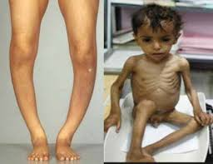
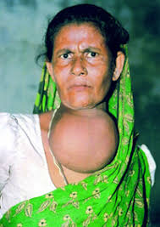
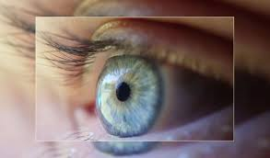
তাহলে আমাদের আজকের পাঠ
খাদ্য উপাদানগূলোর কাজ এবং অভাবজনিত অবস্থা

Slide 5
শিখন ফল
পাঠ শেষে………………………
খাদ্যের উপাদান কয়টি বলতে পারবে
খাদ্যের উপাদান গুলোর কাজ ব্যাখ্যা করতে পারবে
খাদ্য উপাদানগলোর অভাবজনিত অবস্থা ব্যখ্যা করতে পারবে

Slide 6
চল তবে চলে যাই মূল পড়ায়

Slide 7
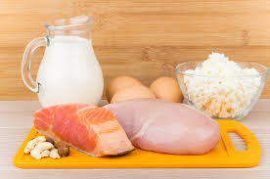
প্রোটিন জাতীয় খাদ্য
প্রোটিনের অভাবজনিত অবস্থা
১>দেহের বৃদ্ধি ব্যাহত করে
২>ওজন কমে যায়
৩>মেজাজ খিটখিটে হয়
৪> মানসিক বিকাশ পিছিয়ে পড়ে
৫>রোগ পরিরোধ ক্ষমতা কমে যায়।
প্রোটিনের কাজ
১> দেহের গঠন ও বৃদ্ধি সাধন করে
২>দেহের ক্ষয়পূরন করে
৩>মনন শক্তির বিকাশ ঘটায়
৪>দেহে পানির সমতা রক্ষা করে
৫>তাপশক্তি উৎপাদন করে।

Slide 8
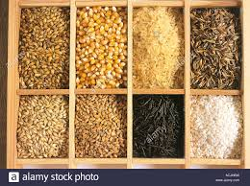
কার্বোহাইড্রেট জাতীয় খাদ্য
কার্বোহাইড্রেটের কাজ
১>প্রোটিন ,ভিটামিন ,খনিজ লবন গ্রহনে সাহায্য করে
২>দেহে তাপ ও শক্তি সরবরাহ করাই কার্বোহাইড্রেটের
প্রধান কাজ
৩>মস্তিস্কের কাজকে সচল রাখে
৪>কার্বোহাইড্রেট স্নেহ পদার্থ দহনে সহায়তা করে
৫>যকৃতকে ব্যাকটেরিয়া ঘটিত বিষক্রিয়া হতে রক্ষা করে।
অভাবজনিত অবস্থা
১> তাপ শক্তির ঘাটতি দেখা দেয়
২>কোষ্ঠকাঠিন্য দেখা দেয়।

Slide 9
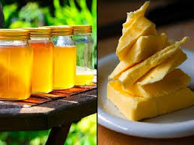
স্নেহ জাতীয় খাদ্য
স্নেহ পদার্থের কাজ
১> কোষ প্রাচীরের সাধারন উওপাদান হিসেবে স্নেহ পদার্থ গুরুত্বপূর্ন ভুমিকা রাখে
২>ভিটামিন এ,ডি,ইও কে – কে গ্রহন উপযোগী করে তুলে
৩>দেহের অভ্যন্তরীন অঙ্গগুলোকে সংরক্ষন করতে সাহায্য করে।
৪> দেহ থেকে তাপের অপচয় রোধ করে শরীরকে গরম রাখে
৫> স্নেহ পদার্থ প্রয়োজনীয় ফ্যাটি এসিড সরবরাহ করে চর্মরোগের হাত থেকে রক্ষা করে
অভাবজনিত অবস্থা
১> স্নেহ জাতীয় খাদ্যের অভাবে চর্বিতে দ্রবণীয় ভিটামিনের অভাব দেখা দেয়।
২>স্নেহ পদার্থের অভাবে ত্বক শুষ্ক ও খসখসে হয়।

Slide 10
একক কাজ
সস
প্রোটিন, কার্বোহাইড্রেটে ও স্নেহ পদার্থের অভাবজনিত অবস্থা গুলো লিখ।

Slide 11
ভিটামিন জাতীয় খাদ্য
বিভিন্ন ভিটামিনের কাজ
১> চোখের দৃষ্টি শক্তি বাড়াতে ভিটামিন –এ প্রয়োজন
২>হাড়ের গঠন ও পুষ্টিসাধনে ভিটামিন –ডি কার্যকর
৩> চোখের ছানি পড়া ও বন্ধ্যাত্ব জনিত সমস্যা সমাধানে ভিটামিন –ই গুরুত্বপুর্ন
৪>পিত্তের স্বভাবিক প্রবাহ নিয়ন্ত্রনে ভিটামিন-কে ভুমিকা পালন করে
৫>স্নায়ুতন্ত্রকে সক্রিয় ও সুষ্ঠু পরিপাক ক্রিয়ার জন্য বি –কমপ্লেক্স কাজ করে
৬>রোগ প্রতিরোধ ক্ষমতা বৃদ্ধি ও রক্তের লোহিত কনিকা গঠনে ভিটামিন –সি কার্যকর।
অভাবজনিত অবস্থা
১> এ-এর অভাবে রাতকানা হয়
২>ডি এর অভাবে রিকেট ও অস্টিওমেলেশিয়া হয়
৩> ই এর অভাবে বন্ধ্যাত্ব দেখা দেয়
৪> কে এর অভাব হলে ক্ষতস্থান থেকে রক্ত পরা বন্ধ হয়না
৫> বি-কমপ্লেক্সের অভাবে মুখের কোনায় ঘা হয়
৬> সি এর অভাবে রোগ প্রতিরোধ ক্ষমতা কমে যায়।

Slide 12
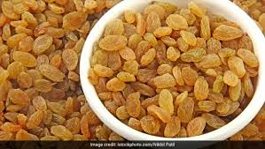
খনিজ লবন জাতীয় খাদ্য
খনিজ লবনের কাজ
১> বিভিন্ন পকার খাদ্য উপাদান থেকে খনিজ লবন পাওয়া যায়
যেমনঃ আয়োডিন, ক্যালসিয়াম, লৌহ, পটাসিয়াম।
২> ক্যালসিয়াম রক্ত জমাট বাঁধার কাজে সাহায্য করে
৩> লৌহ রক্তে হিমোগ্লোবিন তৈরি করে
৪> আয়োডিন স্বাভাবিক বর্ধনে সাহায্য করে
৫> ফসফরাস কোন কোন এনজাইমকে সচল রাখে
অভাবজনিত অবস্থা
১> ক্যালসিয়ামের অভাবে দেহের বর্ধন ব্যাহত হয়
২>লৌহের অভাবে রক্তস্বল্পতা দেখা দেয়
৩> ফস্ফরাসের অভাবে শারিরিক দুর্বলতা হয়
৪>আয়োডিনের অভাবে গলগন্ড, ক্রেটিনিজম, বামনত্ব দেখা দেয়।

Slide 13
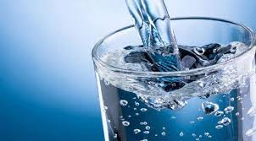
পানি
পানির কাজ
১> খাদ্য পরিপাক ও শোষণে সাহায্য করে
২>শরীরের প্রতিটি কোষের স্বাভাবিক কাজ বজায় রাখে
৩>কোষে পুষ্টি উপাদান পরিবহনে সাহায্য করে
৪>শরীরের স্বভাবিক তাপমাত্রা বজায় রাখে
৫>কোষ্ঠ্যকাঠিন্য দূর করে
অভাবজনিত অবস্থা
১> পানির অভাবে ডিহাইড্রেশন দেখা দেয়
২> ডিহাইড্রেশন হলে বমি লাগে, মাথা ধরে
দুর্বল লাগে, শরীর শুকিয়ে যায়
৩> অস্থির লাগে

Slide 14
দলীয় কাজ
দুই দলে ভাগ হয়ে
প্রতিটি খাদ্য উপাদানের কাজ ও
অভাবজনিত অবস্থাগুলোর একটা চার্ট
তৈরি কর

Slide 15
মূল্যায়ন
খাদ্যের উপাদান কয়টি? উঃ ৬টি
প্রোটীনের অভাবে কি হিয়? উঃ কোয়ারশিয়রকর ও ম্যারাসমাস
চিনি ,গুড় কি জাতিয় খাদ্য?
উঃকার্বোহাইড্রেট জাতীয়
তাপ ও শক্তি সরবরাহ করা খাদ্যের কোন উপাদানের কাজ? উঃস্নেহ পদার্থ
ভিটামিন জাতীয় খাদ্য কোনগুলো?
উঃবিভিন্ন প্রকার শাকসবজি ও ফলমুল
আয়োডিনের অভাবে কি কি রোগ হয়? উঃ গলগন্ড, বামনত্ব
>ডিহাইড্রেশন হয় কিসের অভাবে? উঃপানির অভাবে।

Slide 16
বাড়ির কাজ
প্রতিটি খাদ্য উপাদানের ৩টি
করে কাজ ও ৩টি অভাবজনিত রোগের নাম লিখে আনবে।

Slide 17
সবাইকে আগামী ক্লাসের শুভেচ্ছা জানিয়ে আজকের মত বিদায়
ধন্যবাদ

